Slide 1
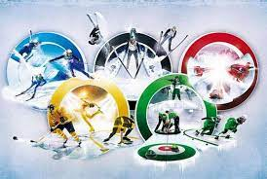
Зимові олімпійські ігри здобутки українських спортсмен

Slide 2
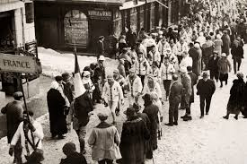
У 1921 році Міжнародний олімпійський комітет (МОК) прийняв рішення про проведення «Тижня зимового спорту», ​​який повинен був пройти у 1924 році в Шамоні (Французька республіка). У 1926 році в ході 25-й сесії Міжнародного олімпійського комітету в Лісабоні змагання отримали назву I Зимові Олімпійські ігри.
У цих іграх взяли участь 258 спортсменів із 16 країн світу, із них — 247 чоловіків та 11 жінок[1]. Було розіграно 16 комплектів нагород у 9 видах спорту[1]. Програма: чоловіки — бобслей, лижний спорт (перегони, стрибки з трампліна, двоборство), швидкісний біг на ковзанах, фігурне катання, хокей із шайбою, жінки — фігурне катання. Проходили показові змагання — лижні перегони військових патрулів, а також матчі з керлінгу

Slide 3
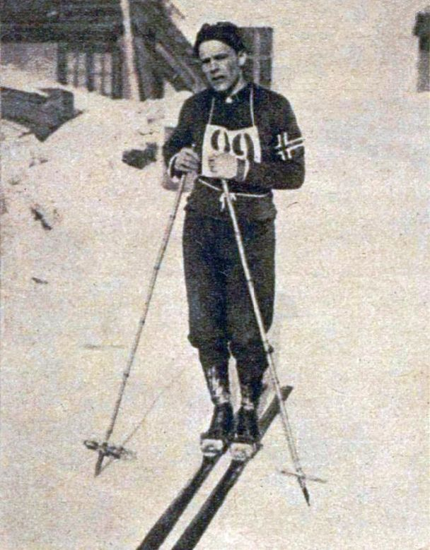
Медальний залік та призери ігор
Найбільше медалей завоювали спортсмени Норвегії, які успішно виступили в змаганнях ковзанярів та лижників (перегони і стрибки з трампліна).
Першим переможцем перших в історії ЗОІ став американський ковзаняр Чарлі Джутроу, який виграв забіг на 500 м, а всі інші 14 нагород на льодовій доріжці завоювали норвежзькі та фінські спортсмени. Три золоті медалі виборов Клас Тунберг (Фінляндія): до того ж одну з них — в абсолютній першості, що присвоюється за сумою результатів, показаних на чотирьох різних дистанціях.
Ще одним тріумфатором Ігор став норвезький лижник Торлейф Геуг, який переміг на двох гоночних дистанціях і в лижному двоєборстві. Товариші по команді підтримали його: усі 4 комплекти нагород дісталися збірній Норвегії (за винятком однієї бронзової медалі).

Slide 4
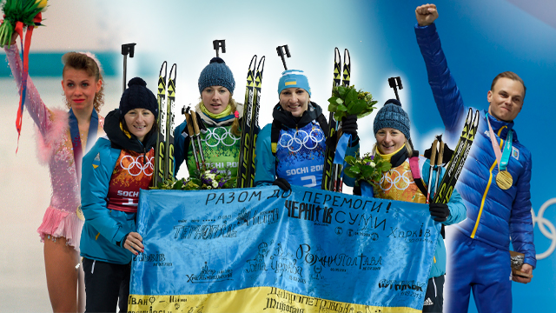
Від бронзи Цербе до золота Абраменка: історія перемог українців на зимових Іграх
Всього за роки незалежності українці на зимових Іграх вибороли вісім нагород різного ґатунку: три золота, одне срібло та чотири бронзи.

Slide 5
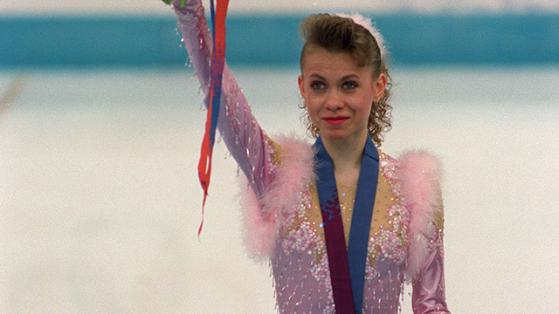
Оксана Баюл (золото)
Ліллехаммер-1994: фігурне катання
Саме Баюл завоювала для України перше олімпійське золото в історії незалежності України. Під час Олімпіади у норвезькому Ліллехаммері їй було лише 16 років.
На Іграх Оксана виконала одну з найкращих коротких програм в історії фігурного катання під музику Петра Чайковського. Перша частина була ліричною,прикрашеною витонченою комбінацією спіралей, натомість друга частина вийшла дуже емоційною, бурхливою. Після короткої програми Баюл була другою, поступаючись американці Ненсі Керріган.

Slide 6
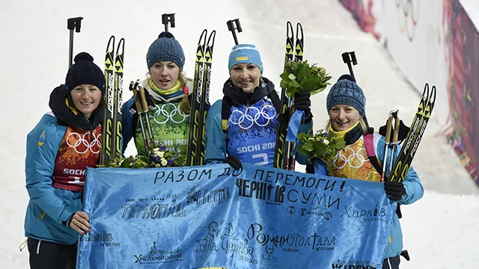
Юлія Джима, Віта Семеренко, Валентина Семеренко, Олена Підгрушна (золото)
Сочі-2014: біатлон, естафета

Slide 7
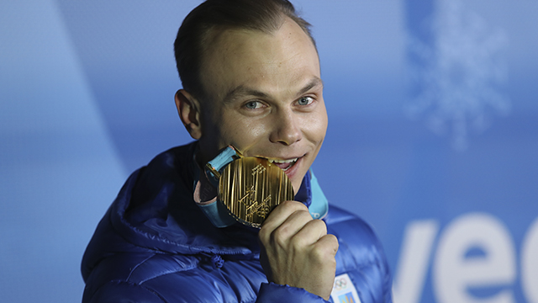
Олександр Абраменко (золото)
Пхьончхан-2018: фристайл, акробатика
Завдяки золоту Абраменка Україна посіла 21-ше місце у неофіційному медальному заліку.

Slide 8
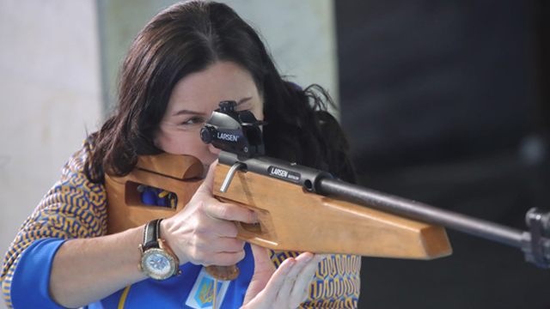
Олена Петрова (срібло)
Нагано-1998: біатлон
Петрова – одна з найтитулованіших українських біатлоністок. Окрім срібла у Ногано, вона – багаторазова призерка чемпіонатів світу, а також багаторазова чемпіонка та призерка етапів Кубка світу.

Slide 9
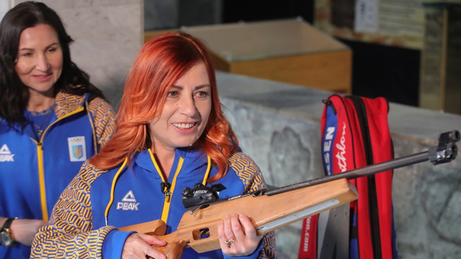
Валентина Цербе
Ліллехаммер-1994: біатлон
Бронзову медаль біатлоністка завоювала у спринті на 7,5 км з двома вогневими рубежами.

Slide 10
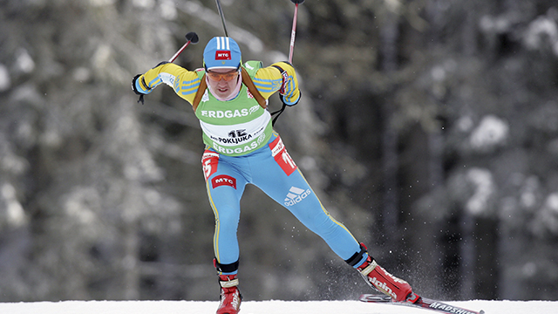
Лілія Єфремова
Турин-2006: біатлон
Спортсменка здобула бронзову медаль Олімпіади в Турині у спринтерських перегонах на 7,5 км.

Slide 11
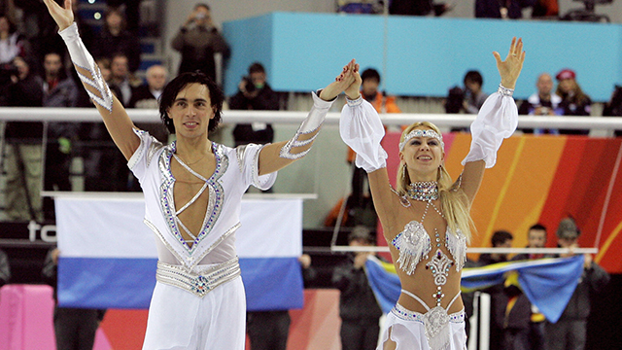
Олена Грушина та Руслан Гончаров
Турин-2006: фігурне катання
Після оригінального танцю і вільної програми Грушина і Гончаров взяли бронзу.

Slide 12
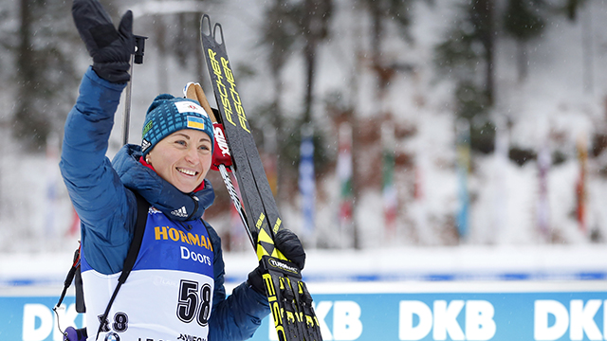
Віта Семеренко
Сочі-2014: біатлон
Бронзова медаль Віти Семеренко стала першою для збірної України на 22-й зимовій Олімпіаді в Сочі. Нагороду українка взяла у спринтерських перегонах на 7,5 км.

Slide 13
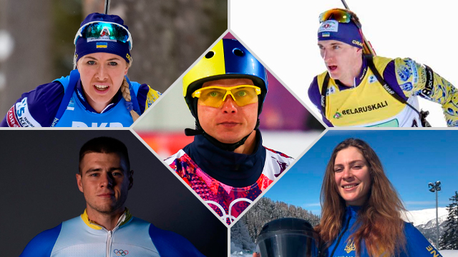
Зимові Олімпійські ігри-2022 у Пекіні стартують 4 лютого та триватимуть до 20 лютого. На змаганнях Україну представлять 45 спортсменів, котрі змагатимуться у 12 видах спорту.

Slide 14
ДЯКУ ЗА УВАГУ!

